Slide 1
Сохранение репродуктивного здоровья девочек. Профилактика ранней беременности
Дамдинова Аюна Баировна, врач акушер-гинеколог детского и подросткового возраста ООРЗ Республиканского перинатального центра.
Главный внештатный специалист по детской и подростковой гинекологии МЗ РБ
Улан-Удэ. 2023г

Slide 2
Репродуктивный потенциал под угрозой
В.Е Радзинский. Репродуктивный потенциал России. 03.06.2023г г.Иркутск

Slide 3
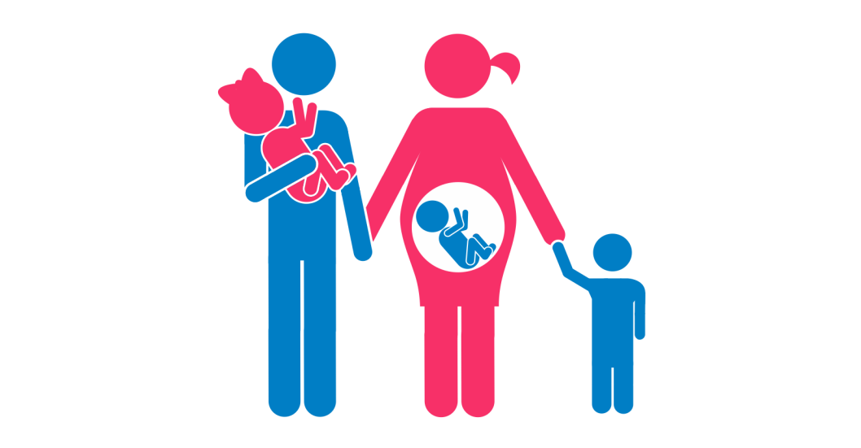
Демография
13% от населения РБ
Бурятстат на 01.01.2023г

Slide 4
Репродуктивные проблемы современности:
Смертность женщин
Снижение рождаемости и брачности
Отсутствие репродуктивного просвещения подростков
Малое число подростков (19%)
Репродуктивный диссонас-основа гинекологической заболеваемости
Снижающийся индекс здоровья
Бесплодный брак
Эндометриоз
Невынашивание беременности
Гормонофобия: неприемлимость гормональной контрацепции
В.Е Радзинский. Репродуктивный потенциал России. 03.06.2023г г.Иркутск

Slide 5
Результаты выборочного анкетирования Улан-Удэ, сентябрь 2023г
«Как Вы думаете, какие причины не влияют на репродуктивное здоровье?»
Раннее начало половой жизни 61%
Частая смена половых партнеров 60,4%
Аборты 58,6%
ИППП 18%
Студенты педагогического и медицинского колледжа
Возраст 15-21 лет
N=200
«Как Вы думаете можно ли забеременеть при первом половом акте?»
Да 72,4%
Нет 2,4%
Не знаю 25,2%

Slide 6
Кто же такие подростки?
Подростковый возраст — период в развитии человека, переходный этап между детством и взрослостью.
У девочек 10-13 лет - 15-18 лет.
У мальчиков 11-13 лет - 16-18 лет.

Slide 9
Z-Зумеры
Родились в эру цифровых технологий и не мыслят мир без гаджетов и соц сетей.
Испытывают трудности при общении друг с другом вживую – «хоумлендеры».
Каждый второй рефлексирует из-за проблем с личным комфортом, поэтому находится в стрессе или депрессии если что-то для него не понятно.
Слепо следуют модным тенденциям и распиаренным трендам, любимым блогерам, взрослые не являются для них авторитетом, воспринимают секс как естественную потребность
Скептически или с неприязнью относятся к традиционным социальным институтам, предпочитая короткие онлайн-курсы для самообразования, склонны к «клиповому» мышлению, получая информацию небольшими порциями в тиктоке.

Slide 10
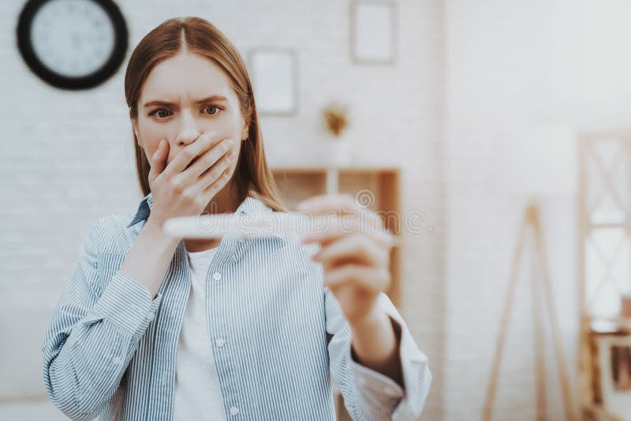
Качественные изменения детей и подростков
Более раннее начало полового созревания и ранний половой дебют.
Более длительный период инфантильности и потому-позднее завершение процессов социализации.
Удлинение периода получения профессионального образования.
Скудность навыков для сохранения репродуктивного здоровья.
Пренебрежение защитой от ИППП и нежеланной беременности.
Поздняя организация семьи и деторождение.

Slide 11
Что такое репродуктивное здоровье
Репродуктивное здоровье (от лат. reproductio воспроизводство, воспроизведение) – это состояние физического, умственного и социального благополучия по всем пунктам, относящимся к репродуктивной системе на всех стадиях жизни
здоровье = состояние благополучия,
а не отсутствие болезни
Notes:
Репродуктивное здоровье (ре... + лат. productio производство, произведение) – это состояние физического, умственного и социального благополучия по всем пунктам, относящимся к репродуктивной системе на всех стадиях жизни. Как Вы видите из определения, здоровье = состояние благополучия, а не отсутствие болезни.

Slide 12
Репродуктивное здоровье включает:
Состояние полного физического, психического и социального
благополучия
Способность людей к зачатию и рождению
Возможность сексуальных отношений без угрозы заболеваний, передаваемых половым путем
Безопасность беременности, родов, рождение здорового ребенка
Возможность планирования беременностей

Slide 13
Сохранение репродуктивного здоровья

Slide 14
Сохранение репродуктивного здоровья
Соблюдение принципов ЗОЖ
Контрацепция
Предупреждение абортов
Профилактика ИППП
Регулярное медицинское обследование
Notes:
Конечно, для сохранения репродуктивного здоровья помимо правил личной гигиены существует еще несколько крайне важных принципов, которые требуют Вашего внимания.
К ним относится:
- контрацепция
- профилактика ИППП
- отказ от психоактивных веществ, которые оказывают пагубное влияние как на организм в целом, так и на репродуктивную систему отдельно
- соблюдение принципов ЗОЖ
- профилактика абортов
- регулярное медицинское обследование
О контрацепции, ИППП и о том, как на наше репродуктивное здоровье оказывают влияние ПАВ, мы поговорим на следующих занятиях, а сейчас остановимся на остальных пунктах.

Slide 16
Почему особенно важно соблюдать гигиену в подростковом возрасте?
Головной мозг при помощи специальных гормонов дает сигнал яичникам, чтобы они начали вырабатывать половые гормоны: эстрадиол, прогестерон, тестостерон.

Slide 17
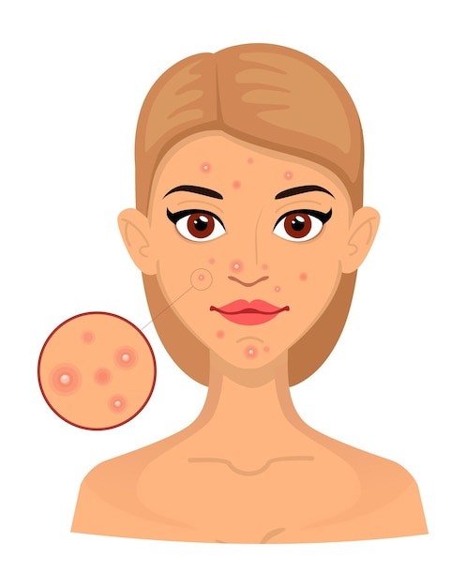
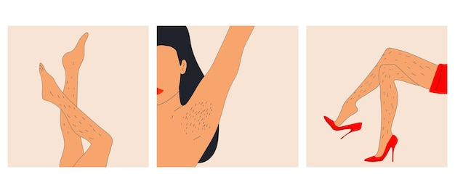
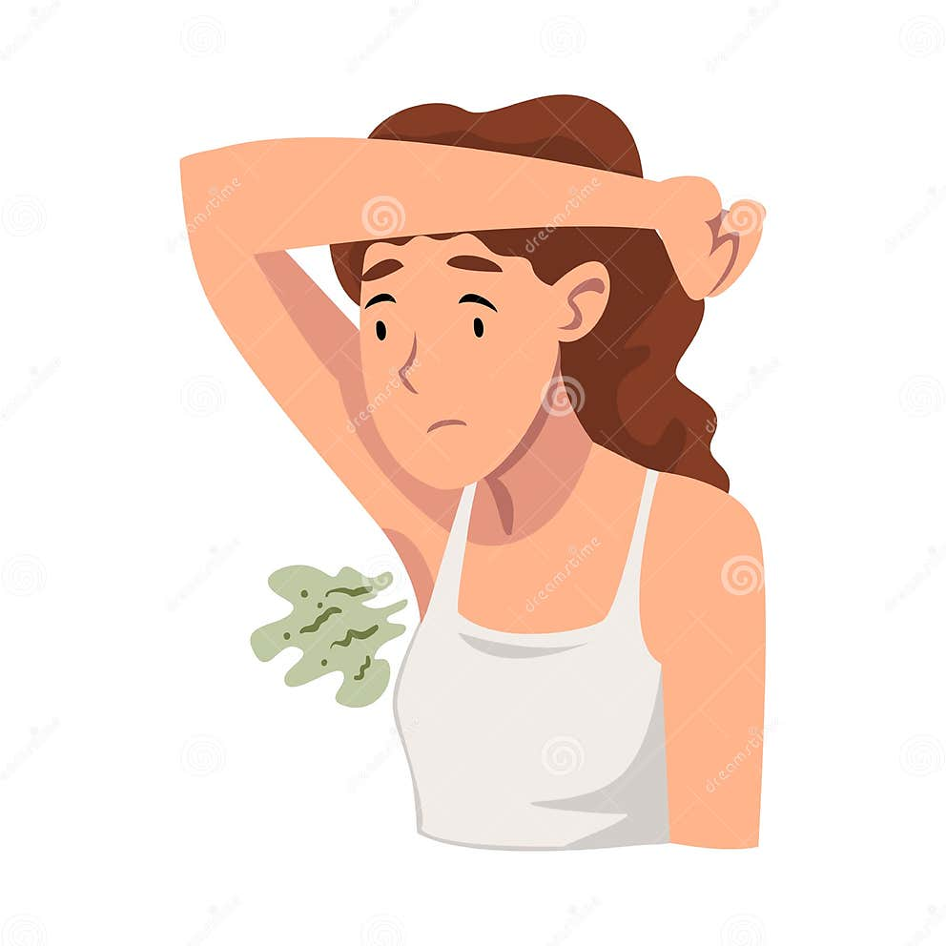
Под воздействием половых гормонов происходят изменения в коже:
усиливается выработка себума (кожное сало)-кожа становится жирной, появляются высыпания, акне, черные точки.
появляются волосы в подмышечных впадинах, на ногах, на лобке и половых губах, иногда у девушек могут быть волосы над верхней губой.
усиливается работа потовых желез, может появляться неприятный запах пота.

Slide 18
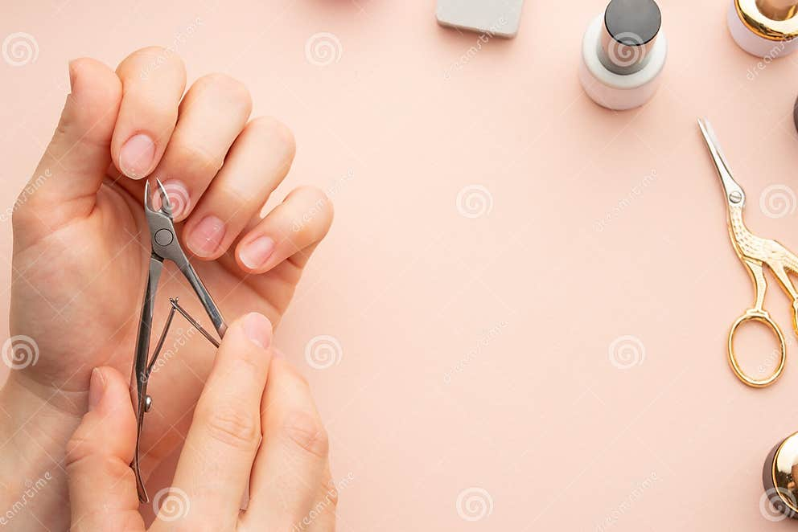
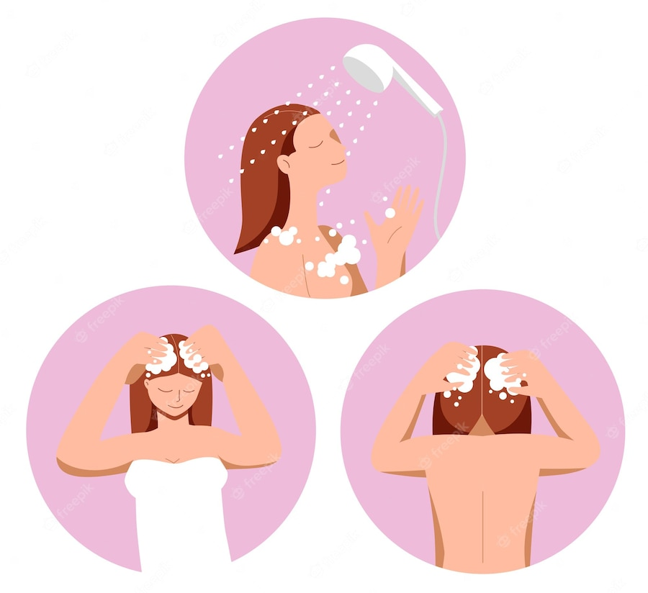
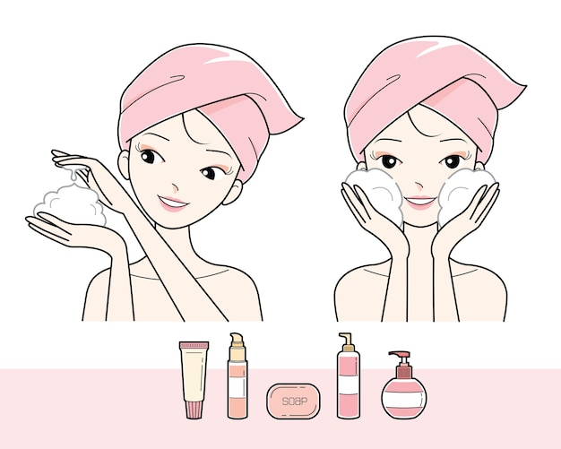
Гигиена тела
Правило №1 –Чистить зубы утром и вечером, не менее 3-х минут.
Правило №5 – 1 раз в неделю стричь ногти на руках и ногах.
Правило №2 - Ежедневно принимать душ.
Правило №6 – гигиенические принадлежности должны быть индивидуальными!
Правило №3 – Мыть голову 1 раз в 2-3 дня.
Правило №4 – Умывать лицо утром и вечером, используя специальный гель для умывания или пенку.

Slide 19
Интимная гигиена
Как часто?
Ежедневно утром и вечером
Только наружные половые органы
Где?
Чем?
Теплой проточной водой
Нужны специальные средства?
Гель (пенка) для интимной гигиены
Как?
В направлении спереди-назад
Индивидуальное полотенце
Что еще?

Slide 20
Гигиена во время менструации
Подмываться чаще, чем в обычные дни.
Менять прокладку или тампон каждые 3-4 часа.
Избегать тяжелых физических нагрузок.
При болях в животе принимать обезболивающие препараты (по назначению врача).

Slide 21
Гигиена труда и отдыха

Slide 23
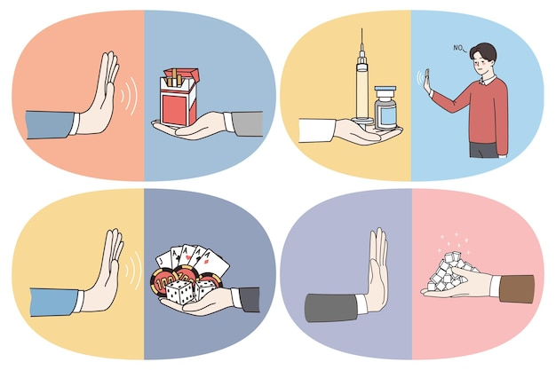

Slide 24
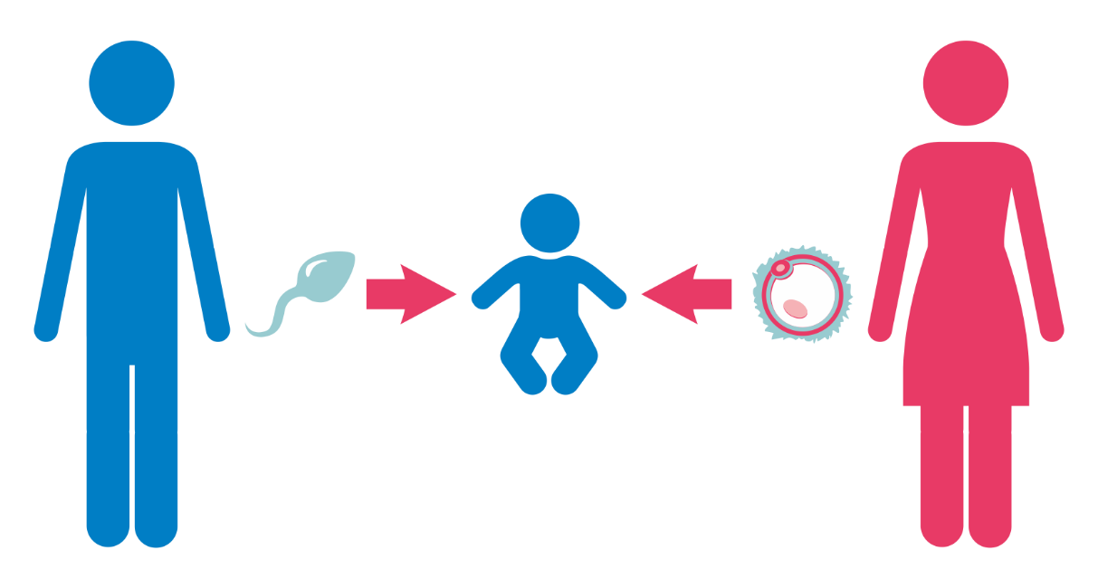
Что такое контрацепция
Контрацепция – это предупреждение нежелательной беременности.
Основная цель контрацепции – это планирование ЖЕЛАННОЙ беременности и профилактика ИППП в рамках мероприятий по сохранению репродуктивного здоровья
Notes:
Контрацепция – это предупреждение нежелательной беременности. И как бы противоречиво на первый взгляд это не звучало, но основная цель контрацепции – это планирование ЖЕЛАТЕЛЬНОЙ беременности в рамках мероприятий по сохранению репродуктивного здоровья. Ведь каждая женщина имеет полное право решать самостоятельно, хочет ли она иметь детей в данный период своей жизни или нет.

Slide 25
Основные виды контрацепции
Естественные (или биологические)
Барьерные
Гормональные
Внутриматочные
Химические
Хирургические
Экстренная или неотложная контрацепция
Notes:
В настоящее время существуют следующие виды контрацепции:
естественные (или биологические)
барьерные
гормональные
внутриматочные
химические
хирургические
и отдельно экстренная или неотложная контрацепция
Обсудим каждый метод подробнее

Slide 26
 | Естественные методы | Барьерные методы | Химические методы | Гормональные методы
Представители | Календарный, температурный, цервикальный методы | Мужские и женские презервативы, диафрагма, колпачок | Спермициды | КОК, мини-пили, пластырь Евра, кольцо НоваРинг, ВМС Мирена
Преимущества | бесплатность и доступность | доступность легкость в использовании высокая эффективность защита от ИППП | снижение риска ИППП доступность безвредность | высокая эффективность удобство в использовании
Недостатки | ненадежность необходим регулярный МЦ трудоемкость в ведении нет защиты от ИППП | не всем нравится необходимость правильного использования | низкая эффективность неудобство в использовании | высокая цена необходимость консультации с врачом множество противопоказаний нет защиты от ИППП
Notes:
Итак, давайте подведем итоги и обсудим все преимущества и недостатки каждого метода, который может быть использован для повседневной жизни (то есть мы не рассматриваем прерванный половой акт, хирургические методы контрацепции и экстренную контрацепцию)

Slide 27
Что такое ИППП?
ИППП – это инфекции, передающиеся половым путем,
то есть которые передаются при незащищенных половых контактах с инфицированным партнером
Notes:
ИППП – это инфекции, передающиеся половым путем, то есть которые чаще передаются при незащищенных половых контактах с инфицированным партнером.
Но надо помнить, что некоторые из них могут передаваться другими путями: через кровь, от матери к ребенку, во время поцелуя, контактно-бытовым путем.

Slide 28
Чем опасны ИППП?
Вызывают острое воспаление мочеполовых органов, переходящее в хроническое, результатом которого могут стать бесплодие или внематочная беременность
Наносят существенный вред здоровью человека в целом с поражением многих систем и органов
Могут привести к смерти
1
2
3
Notes:
Чем же опасны ИППП?
Тем, что:
- одни из них вызывают острое воспаление мочеполовых органов, переходящее в хроническое, результатом которого могут стать бесплодие или внематочные беременности (гонорея, хламидиоз)
- другие наносят существенный вред здоровью человека в целом, с поражением многих систем и органов (сифилис, гепатит В, герпес);
- а развитие некоторых из них может привести к смерти (СПИД, сифилис, гепатит В).

Slide 29
Причины распространения
Раннее начало половой жизни и частая смена партнеров
Неиспользование барьерных методов контрацепции
Часто отсутствие внешних признаков болезни
Длительный инкубационный период
Notes:
Распространенность ИППП в сегодняшнем мире, к сожалению, высока.
Распространению ИППП способствуют следующие факторы:
- раннее начало половой жизни и частая смена партнеров;
- неиспользование барьерных методов контрацепции;
- часто отсутствие внешних признаков болезни;
- длительный инкубационный период - время от внедрения возбудителя в организм до появления первых признаков заболевания, когда человек не догадывается о том, что он инфицирован и может быть сам того не желая заражает других людей. (ВИЧ/СПИД до 6 месяцев).

Slide 30
Регулярное медицинское обследование
На каждом визите врач узнает жалобы, особенности менструального цикла и проводит осмотр.
Плановый медицинский осмотр: в 3, 6, 13, 15, 16, 17 лет.
Проводятся лабораторные исследования:
на бактериальную флору влагалища
цитологическое исследование при наличии условий
обследования по показаниям
Notes:
И наконец, для того, чтобы быть уверенной, что с репродуктивным здоровьем все в порядке и нет никаких невыявленных заболеваний (а так к сожалению часто бывает), очень важно помнить о необходимости регулярных медицинских осмотров у врача-гинеколога.
Рекомендуется посещение гинеколога 1 раз в год начиная с 14 лет. На каждом визите врач узнает жалобы, особенности менструального цикла и проводит осмотр. Также ежегодно проводятся лабораторные исследования 1) на бактериальную флору влагалища, 2) у девушек, уже живущих половой жизнью – исследование на онкоцитологию шейки матки (определяют клеточный состав и таким образом профилактируют рак шейки матки) и 3) исследование на наличие вируса папилломы человека (также для профилактики РШМ).

Slide 31
История полового воспитания в России
1920-1936
1960-1965
1980-1990
2008-настоящее время
проблеме полового воспитания уделялось большое внимание, активно внедрялись специальные программы
курс «Основы советской семьи и семейного воспитания»
программа «Этика и психология семейной жизни», курс «Гигиеническое и половое воспитание»
Клиники дружественные молодежи, отделения охраны репродуктивного здоровья

Slide 32
Вопрос полового воспитания — один из самых трудных в воспитательном процессе. Он очень трудный и для семьи, и для педагогов.
Вопросы ребёнка о половых различиях и особенностях взрослые часто стараются обходить, замалчивать, полагая, что все ответы, связанные с полом, дети и подростки получат «у жизни».

Slide 33
Подростковая беременность
-беременность, наступившая у несовершеннолетней девочки-подростка в возрасте 11-17 лет включительно.
- глобальное явление, которое имеет четко установленные причины и приводит к серьезным медицинским, социальным и экономическим последствиям.
-как правило, подростковая беременность является более частным явлением среди населения с более низким образовательным уровнем или экономическим статусом.

Slide 35
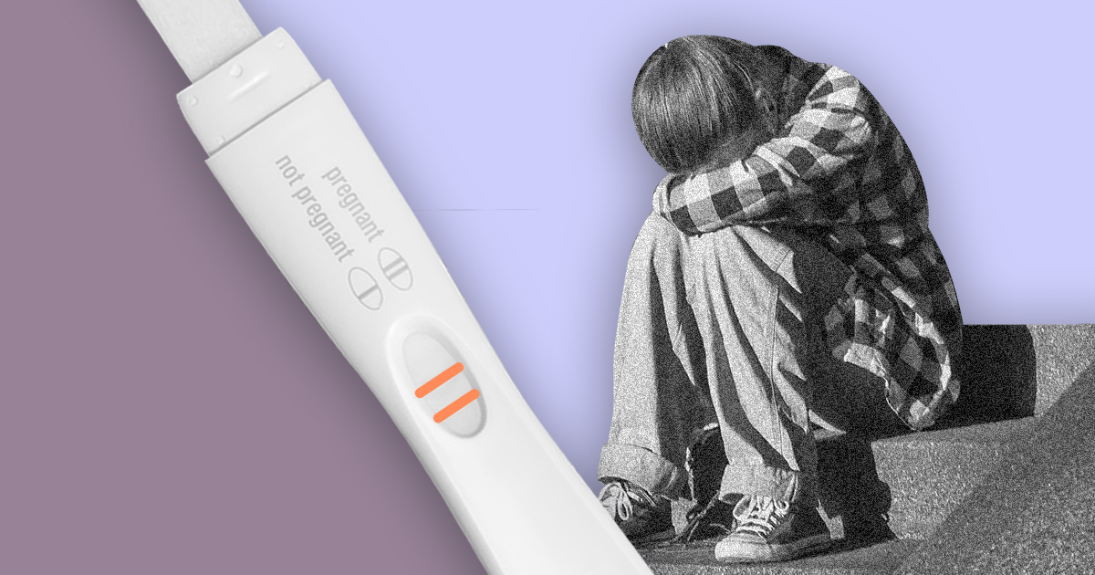
Беременна в 16….
Узнав о беременности девочка-подросток испытывает гамму эмоций: чувство вины, шок, неприятие ситуации, злость.
Очень часто многие девушки даже не подозревают о своем «интересном» положении в виду скудности знаний о репродуктивной системе.
Одни погружаются в депрессию, другие в виду психологической незрелости надеются на самоустранение проблемы.
Хорошо, если рядом есть значимый взрослый,
которому можно открыться (родитель, бабушка,
сестра, учитель, врач).

Slide 36
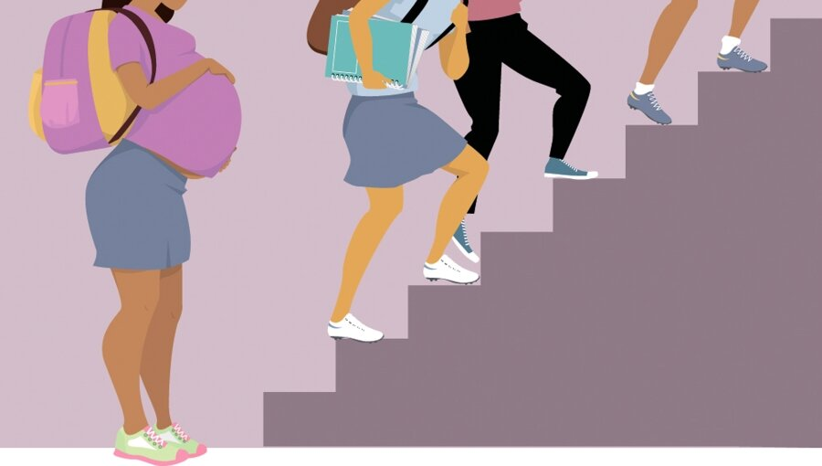
Тайное стало явным
Юная беременная подвергается порицанию, становится предметом насмешек в школе и зачастую ненависти со стороны близких родственников.
Получение образования отодвигается на второй план, что в последующем может привести к нарушению социальной, профессиональной адаптации в обществе.
Встает вопрос о материальном обеспечении юной мамы, необходимость ухода за малышом.

Slide 37
Важен комплексный подход
Поддержка государства, социальные гарантии.
Лояльное отношение со стороны образовательного учреждения: возможность дистанционного обучения, индивидуальный график, экстернат и т.д.
Работа с психологом на протяжении всей беременности и в послеродовом периоде.

Slide 38
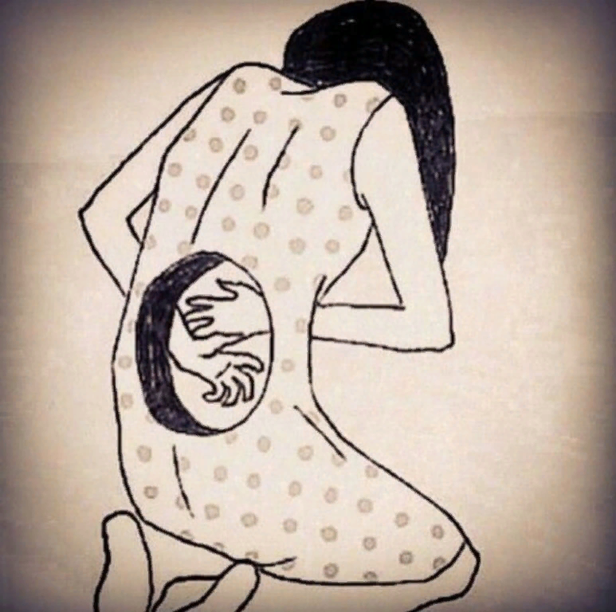
Статистика абортов РФ
За 2021г всего абортов в РФ -517737.
0-14 лет -356.
15-17 лет- 4165.

Slide 39
В 2022г:
0-14 лет- 2
15-17 лет-19

Slide 40
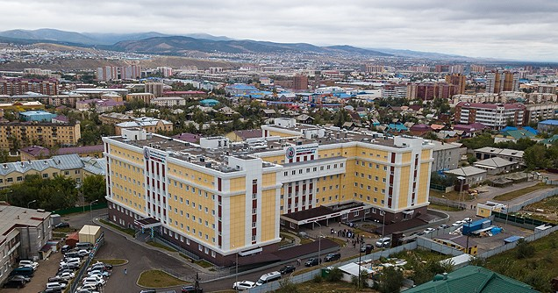
Очный прием детского гинеколога ООРЗ РПЦ Солнечная 4а.
Тел для записи 55-36-23.

Slide 41
Спасибо за внимание!
РПЦ Солнечная 4а.
Дамдинова Аюна Баировна
Тел 8-924-351-00-62
Эл почта a_damdinova@bk.ru

